Slide 1
Kako napisati završni rad?
ANA DOBRAŠ, mag. Bibliotekarstva
ožujak, 2023.

Slide 2
Što je završni rad?
učenikova samostalna stručna obrada teme
mentor - pomoć i vodstvo
pokazuje da su savladane strukovne kompetencije obrazovnog programa
obranom završnog rada službeno se završava obrazovni program
stječu se uvjeti za pristup tržištu rada¹

Slide 3
Završni rad sastoji se od izradbe završnoga rada i obrane završnoga rada
Završni rad brani se u:
– ljetnome roku, tijekom lipnja
– jesenskome roku, u istome ili prvome tjednu poslije drugoga popravnog roka
– zimskome roku, tijekom veljače.

Slide 4
Struktura završnog rada
naslovna stranica
sadržaj
uvod
razrada teme (glavni dio)
zaključak
popis korištene literature (bibliografija)
Popis tablica i ilustracija
stranica za upis ocjene

Slide 5
Naslovna stranica
Naziv škole (sredina gore) – 18 pt,velika slova
predmetno područje (predmet iz kojeg pišete rad) – Bold - podebljano
tema (naslov rada) – Bold - podebljano
osnovni podaci o mentoru i učeniku (mentor – lijevo dolje, učenik –desno dolje) – 12 pt
naziv mjesta, na koji rok izlazite i šk. god.
ne označuje se rednim brojem
nije dozvoljeno ubacivanje slika

Slide 6
SREDNJA ŠKOLA VRBOVEC
Završni rad iz predmeta:
Naziv predmeta
Tema:
Naslov završnog rada
Vrbovec, ljetni ispitni rok
šk. god. 2022./2023.

Slide 7
Sadržaj
popis cjelina i poglavlja s odgovarajućim stranicama
naslove cjelina označujemo kao Heading1
svaka cjelina počinje na novoj stranici (page break)
naslove poglavlja označujemo kao Heading2
opcija automatskog ubacivanja sadržaja (references → table of contents)

Slide 8
Sadržaj:
1. Uvod................................................................................................1
2. Naslov cjeline.................................................................................2
2.1. Naslov prvog poglavlja.................................................................3
2.2. Naslov drugog poglavlja...............................................................4
3. Naslov druge cjeline........................................................................5
3.1. Naslov prvog poglavlja.................................................................6
4. Zaključak.........................................................................................7
5. Literatura.........................................................................................8
6. Prilozi..............................................................................................9

Slide 9
Uvod
opisuje se glavni problem rada
obrazlaže se odabir teme
navodi se metoda obrade problema
skicira se glavna struktura rada
predstavlja se cilj i svrha rada

Slide 10
Korisni izrazi za uvod²
Cilj ovog rada je...
Ovaj će se rad usredotočiti na...
U ovom radu će se raspravljati o...
Tema ovog završnog rada je...

Slide 11
Glavni dio ili razrada teme
temeljita i sustavna analiza odabrane teme
pisanju pristupite nakon čitanja i proučavanja literature
pretpostavke i zaključke treba temeljiti na stručnoj literaturi (uvijek navesti izvor!)
rad se može podijeliti na teorijski i praktični dio (konkretan primjer iz prakse)
opseg rada oko 10 str.
rad se ne smije pisati u natuknicama

Slide 12
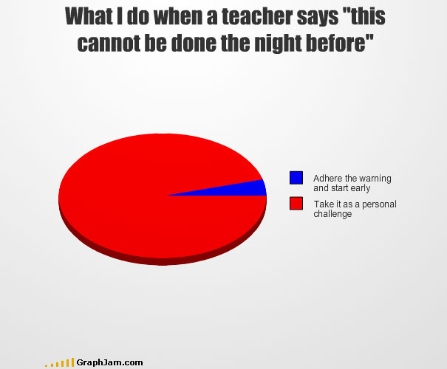
Slike, crteži, tablice i grafikoni
ubacuju se između teksta
obavezno dodati redni broj i naziv
jedan red razmaka prije i poslije slike
Graf br. 1.

Slide 13

Zaključak
prikaz rezultata (usporedba s početnim tezama)
možete iskazati svoj stav o dobivenim rezultatima
ne smije sadržavati nove informacije

Slide 14
Korisni izrazi za zaključak³
Kao što je pokazano...
Kao što je argumentirano...
Sukladno navedenim dokazima...
Možemo zaključiti...
Izloženi dokazi upućuju na...

Slide 15
Uređivanje teksta⁵
dozvoljena vrsta pisma je Time New Roman ili Arial
cijeli tekst piše se veličinom 12, naslovi poglavlja pišu se vel. 14
tekst se treba obostrano poravnati
prored koji se koristi u cijelom radu je 1.5

Slide 16
Stil i način pisanja
tekst treba pisati u odlomcima
početak odlomka treba biti uvučen
stil – jasan, razumljiv i formalan (3. lice jednine)
paziti na gramatiku i pravopis
https://ispravi.me/

Slide 17
Citiranje i parafraziranje
upotreba tuđih riječi u svom radu
cititranje – točno navođenje tuđih riječi
parafraziranje – prenošenje tuđe ideje ili teze svojim riječima
citat se stavlja u kurziv ili pod navodnike
fusnote koristimo za obilježavanje izvora (references – insert footnote)
Pr. Sretan kraj nije nedostatak, nego jedno od glavnih oružja bajke.⁴

Slide 18
Literatura (bibliografija)
popis izvora korištenih pri pisanju rada
piše se poslije zaključka
izvori se nižu abecednim redom po prezimenu autora ili prema prvoj riječi naslova (ako nema autora ili urednika)
postoji više oblika navođenja literature i citiranja (bitna je dosljendost)

Slide 19
Pravila za citiranje⁴
Knjige
jedan autor
Prezime, Ime. Naslov: podnaslov. Mjesto izdavanja: nakladnik, godina.
Pr.: Hemingway, Ernest. Zbogom Oružje. Zagreb: ABC naklada, 1995.
dva ili tri autora
Prezime, Ime; Prezime, Ime; Prezime, Ime. Naslov: podnaslov. Mjesto izdavanja: nakladnik, godina.

Slide 20
više od tri autora
Prezime, Ime... [et al]. Naslov: podnaslov. Mjesto izdavanja: nakladnik, godina.
ako nema autora navodimo urednika
Naslov knjige / podatak o uredniku. Mjesto izdavanja: nakladnik, godina.
poglavlje iz knjige
Prezime, Ime autora. Naslov poglavlja. // Naslov knjige / Ime i prezime autora knjige. Mjesto izdavanja: Nakladnik, godina izdavanja.

Slide 21
Časopisi i novine
članak iz časopisa
Prezime, Ime autora. Naslov rada: podnaslov. // Naslov časopisa oznaka sveska/godišta, broj (godina), početna-završna stranica.
članak iz novina
Prezime, Ime autora. Naslov rada: podnaslov. // Naslov novina oznaka sveska/godišta, broj(dan, datum), početna-završna stranica.
ako se radi o mrežnim izdanjima – URL i datum pristupa

Slide 22
Izvori s interneta
Članak na mrežnoj stranici
Prezime, Ime autora. Naslov: podnaslov, datum nastanka dokumenta . Potpuna URL adresa (datum pristupa dokumentu)
Mrežna stranica
Naslov stranice. Potpuna URL adresa (datum pristupa stranici)

Slide 23

Oprez kod korištenja izvora s interneta!

Slide 24
Obrana završnog rada
brani se pred povjerenstvom (razrednik, mentor i profesor struke)
učenik predstavlja osnovne teze svog rada
učenik odgovara na pitanja povjerenstva
obrana traje do 30 min.

Slide 25
Literatura
1. Belančić, Katarina. Struktura i sadržaj pisanog dijela završnog rada. [PowerPoint prezentacija] Bjelovar: Obrtnička škola Bjelovar, 2011. (26.1.2019)
Dostupno na: obs-bj.hr/images/uploads/Upute-za-pisanje-zavrsnog-rada-struktura-i-sadrzaj.ppt
2. Narodne novine (2009) Pravilnik o izradbi i obrani završnog rad. Zagreb: Narodne novine d.d., 87/08. i 86/09. Str. 1.
Dostupno na: https://narodne-novine.nn.hr/clanci/sluzbeni/2009_09_118_2914.html/ (17.1.2024.)
3. Srednja škola Vrbovec. Razni dokumetni: Upute za citiranje. Dostupno na: http://www.ssvrbovec.hr/u/upute_za_citiranje.pdf (25.1.2019)
4. Srednja škola Vrbovec. Razni dokumetni: Upute za izradbu završnog rada.
Dostupno na: http://www.ssvrbovec.hr/u/Upute_za_izradbu_zavrsnog_rada.pdf
(23.1.2019.)

Slide 26

Hvala na pažnji!

